Slide 1


UNESP
Apoio: Ministério da Ciência, Tecnologia, Inovação e Comunicações
Goiânia, setembro 2019

Slide 2
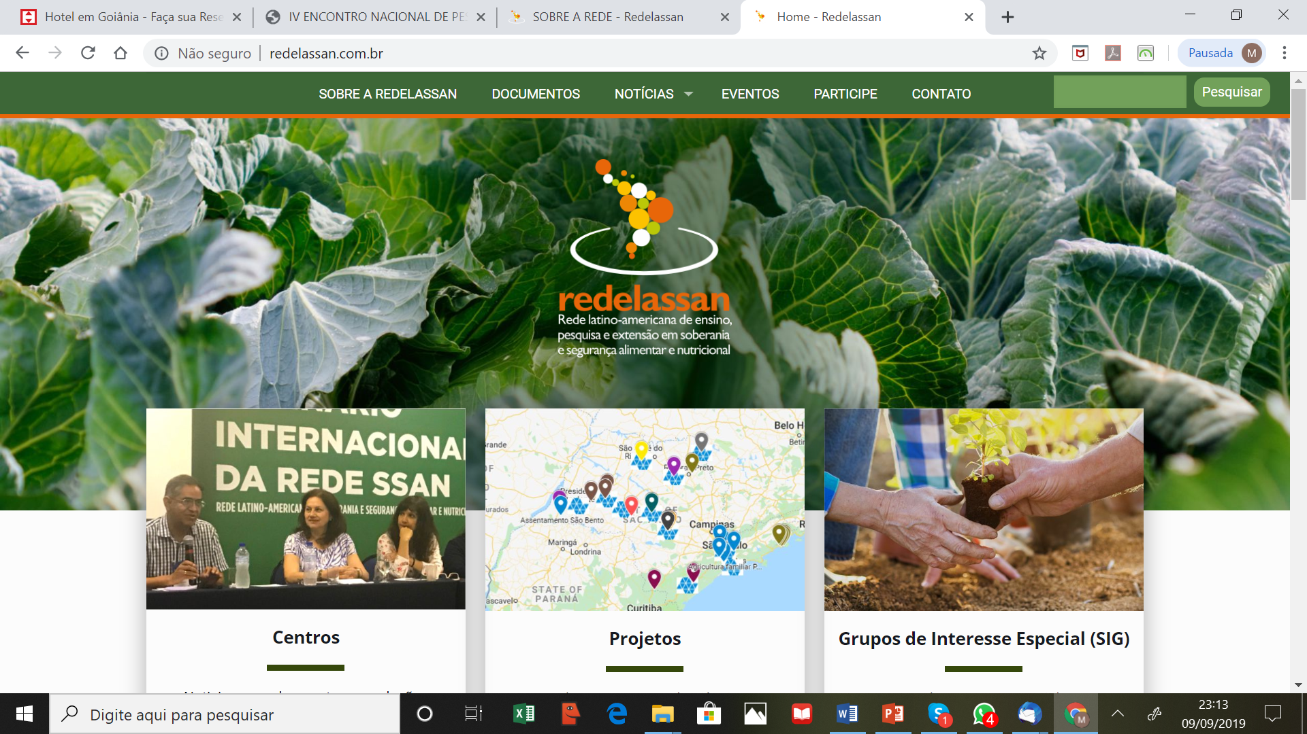

Slide 3
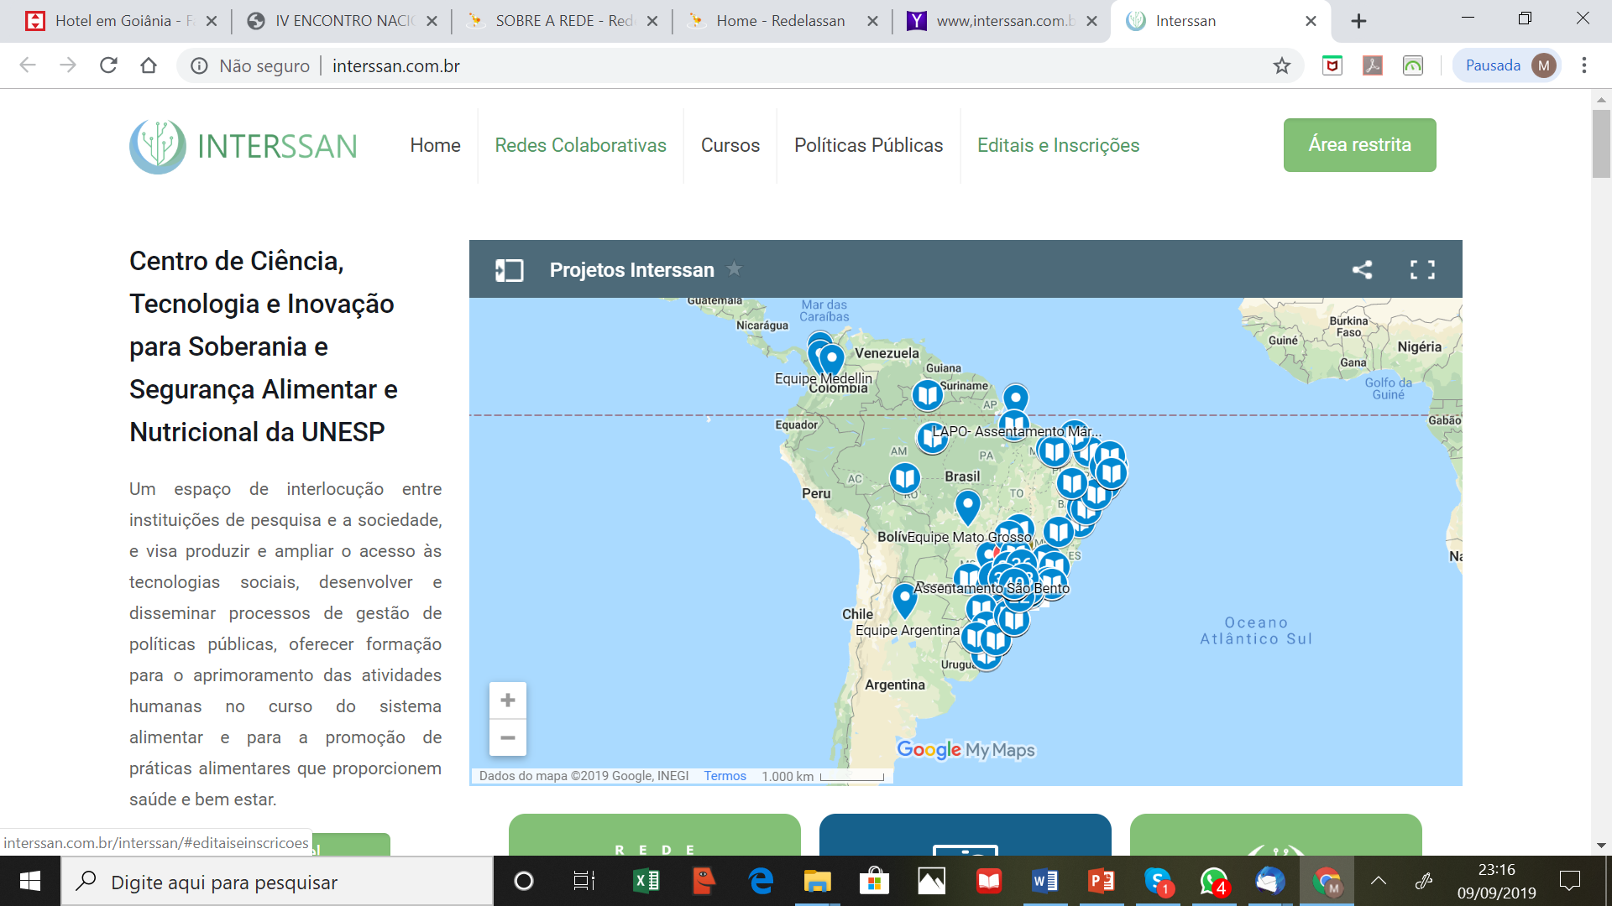

Slide 4
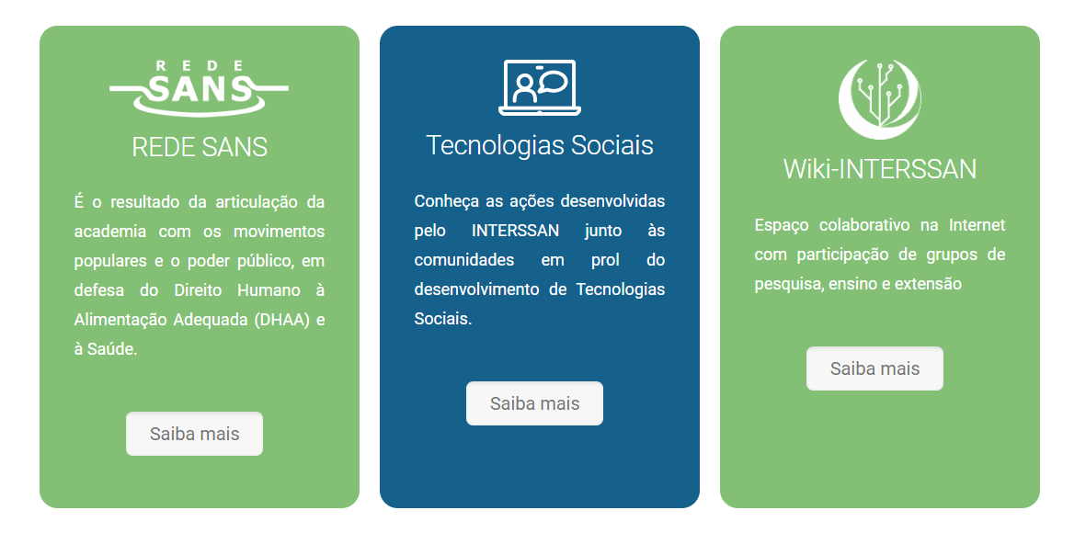

Slide 5
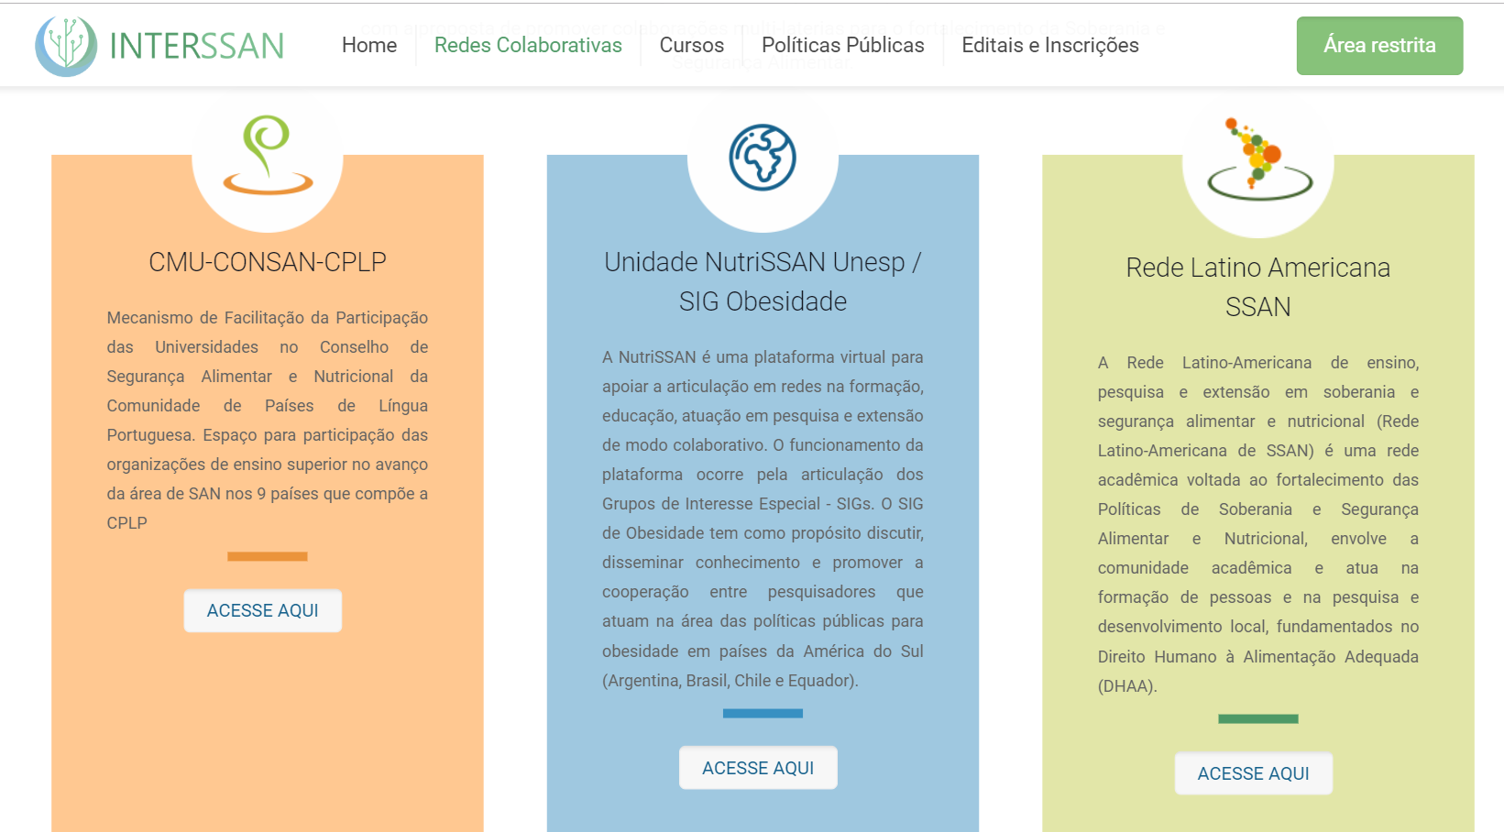

Slide 6
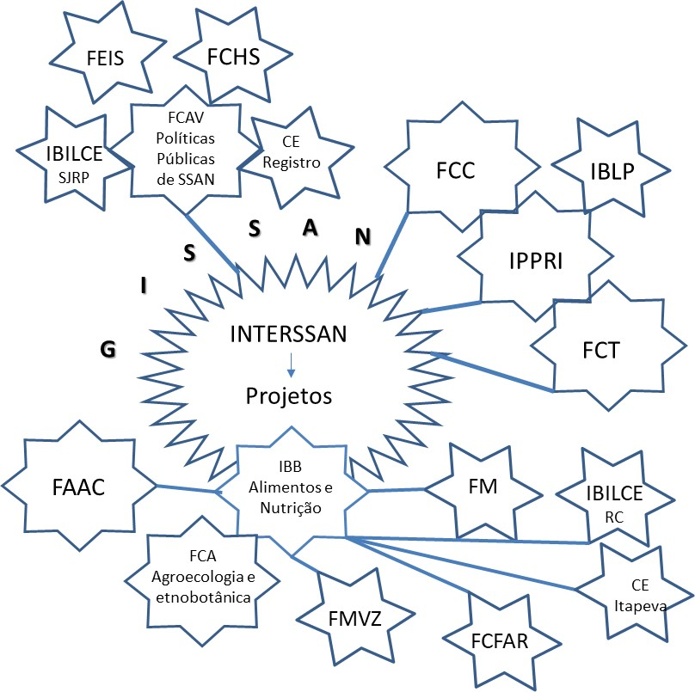

GISSAN – Grupo integrador do Ensino, Pesquisa e Extensão em Soberania e Segurança Alimentar e Nutricional da UNESP (17 Unidades Acadêmicas, 22 Pesquisadores credenciados).
INTERSSAN – Centro de Ciência, Tecnologia e Inovação em Soberania e Segurança Alimentar e Nutricional da UNESP/MCTIC
Centro interlocutor para aproximação dos fazeres acadêmicos das demandas sociais.
Formação
Tecnologias sociais
Gestão Pública

Slide 7

Atividades meio
Atividades
fim
Atores
Parceiras
Territórios
Agricultores
Universidades
Local
Desenvolvimento Soluções tecnológicas
Consumidores
MCTIC
Comunicação
Gestão operacional
Regional
Beneficiários de programas sociais
M. Cidadania
Estadual
PP Estaduais
Nacional
Agentes sociais
PP Municipais
Desenvolvimento de habilidades e competência
Técnicos e trabalhadores
Continental
ONG’s
Orçamento
Planejamento
Monitoramento
FAPESP
Brasil
Gestores
CAPES
Desenvolvimento dos processos de gestão das Políticas Públicas de SAN e do SISAN
Graduandos
Am. Latina
MP
Estagiários
Parlamentares
África
Pós-graduandos
Rede-SANS
Rede-SSAN América Latina
MU-CONSAN-CPLP
Nutri-SSAN
Conselhos de SAN
Professores/
Pesquisadores

Slide 8
Coordenador: Davis G. Sansolo

Slide 9
Cursos em andamento

Slide 10


SIG Obesidad

Slide 11
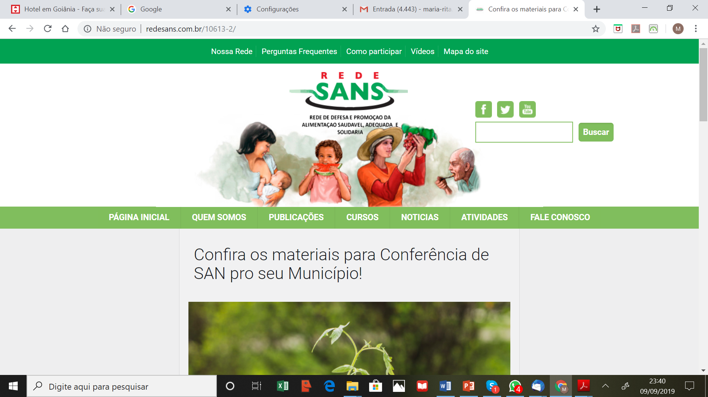

Slide 12

Articulação Sudeste

Slide 13
UNESP (4 projetos)
UFRRJ (2 projetos)
UNIFESP (2 projetos)
UFMG (2 projetos)
UFU
UFV
IF Sudeste MG
UFRJ
UNIRIO
APTA-SP
IF-São Paulo
USP
Cruzeiro do Sul
Fiocruz
Articulação Sudeste

Slide 14
Agricultura familiar (produção e mercado)
Povos e comunidades tradicionais (caiçaras, quilombolas, indígenas)
Educação/informação alimentar e Nutricional

Slide 15

TEMAS PARA REFLEXÃO
Advocacy
Agroecologia
Capacitação profissional / extensão
Compras institucionais
Conhecimentos tradicionais
Educação e ambiente alimentar nas escolas
Educação popular / extensão
Formação em nível de especialização
Formação em nível de pós-graduação
Indicadores para avaliação dos projetos
Institucionalização da SSAN nas universidades
Mercados alternativos de alimentos
Nutrição e saúde
Pesquisa participante e pesquisa translacional
Segurança do alimento
Tecnologias sociais e sistemas de tecnologias sociais
Poucas reuniões gerais
Reuniões temáticas abertas

Slide 16
Projeto | Objetivo | Abordagem da pesquisa | Tipo de formação | Território | Rede | Tipo de interação/Relação | Indicador acadêmico | Fortalecimento da SSAN
 |  | pesquisa básica | Especialização | Abrangência | Caracterização do grupo |  | Produto | Produto (tecnoligias)
 |  | pesquisa translacional | Capacitação |  | Relações acadêmicas Nac |  | Processo | Processos
 |  | pesquisa participamente | Educação popular |  | Relações acadêmicas Int |  |  | Advocacy
 |  |  |  |  | Relações com a sociedade civil |  |  | Desenvolvimento de habilidades
 |  |  |  |  | Relações com o poder publico
Projeto | Objetivo | Abordagem da pesquisa | Tipo de formação
 |  | pesquisa básica | Especialização
 |  | pesquisa translacional | Capacitação
 |  | pesquisa participamente | Educação popular

Slide 17
Projeto | Objetivo | Abordagem da pesquisa | Tipo de formação | Território | Rede | Tipo de interação/Relação | Indicador acadêmico | Fortalecimento da SSAN
 |  | pesquisa básica | Especialização | Abrangência | Caracterização do grupo |  | Produto | Produto (tecnoligias)
 |  | pesquisa translacional | Capacitação |  | Relações acadêmicas Nac |  | Processo | Processos
 |  | pesquisa participamente | Educação popular |  | Relações acadêmicas Int |  |  | Advocacy
 |  |  |  |  | Relações com a sociedade civil |  |  | Desenvolvimento de habilidades
 |  |  |  |  | Relações com o poder publico
Território | Rede | Tipo de interação/Relação
Abrangência | Caracterização do grupo
 | Relações acadêmicas Nac
 | Relações acadêmicas Int
 | Relações com a sociedade civil
 | Relações com o poder publico

Slide 18
Projeto | Objetivo | Abordagem da pesquisa | Tipo de formação | Território | Rede | Tipo de interação/Relação | Indicador acadêmico | Fortalecimento da SSAN
 |  | pesquisa básica | Especialização | Abrangência | Caracterização do grupo |  | Produto | Produto (tecnoligias)
 |  | pesquisa translacional | Capacitação |  | Relações acadêmicas Nac |  | Processo | Processos
 |  | pesquisa participamente | Educação popular |  | Relações acadêmicas Int |  |  | Advocacy
 |  |  |  |  | Relações com a sociedade civil |  |  | Desenvolvimento de habilidades
 |  |  |  |  | Relações com o poder publico
Indicador acadêmico | Fortalecimento da SSAN
Produto | Produto (tecnoligias)
Processo | Processos
 | Advocacy
 | Desenvolvimento de habilidades

Slide 19
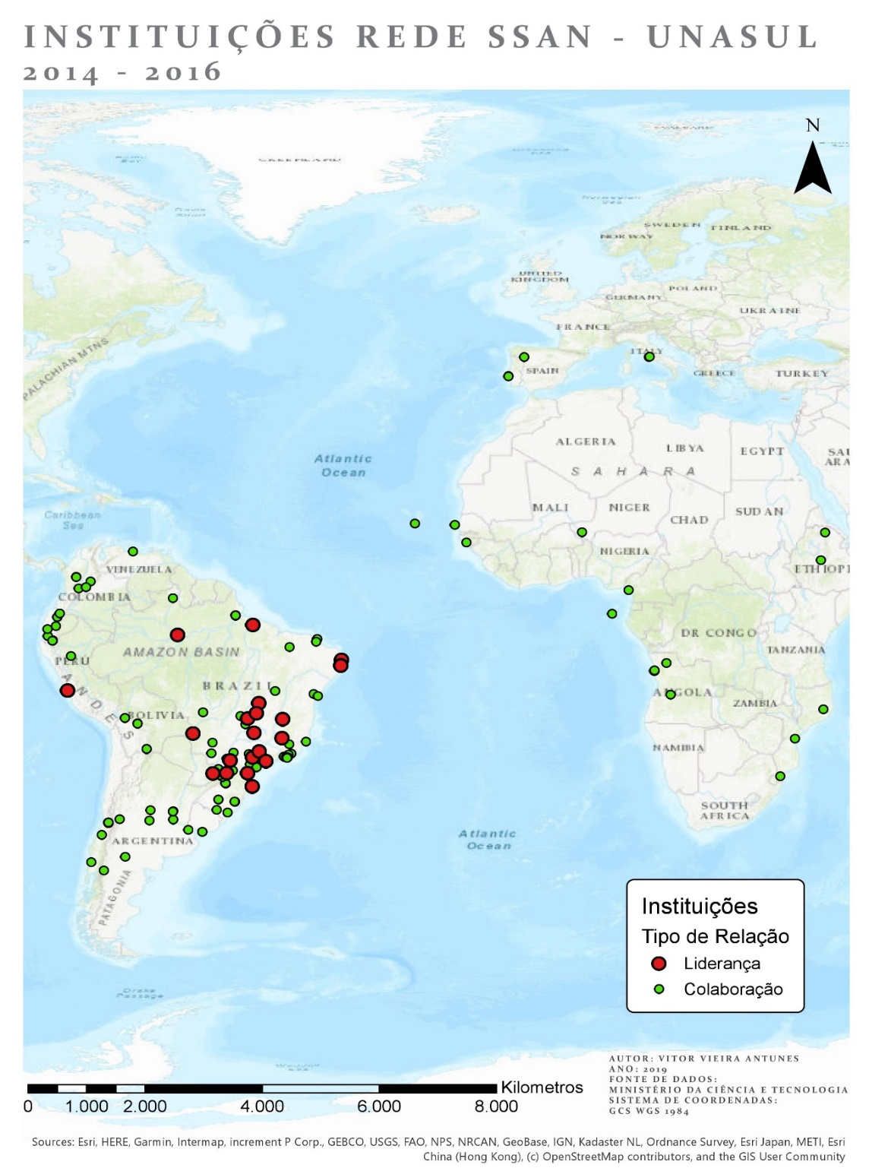
Instituciones participantes de la Red SSAN-UNASUR en el período de 2014 – 2016

Slide 20
Tabla 2 Evolución de las instituciones participantes en la Red SSAN-UNASUR en el período de 2014 en relación con 2016
Clasificación | 2014 | 2016 | Evolución porcentual
Instituciones participantes | 95 | 162 | 170,5%
Unidades académicas participantes | 119 | 184 | 154,6%
Origen:
Instituciones brasileiras | 62 | 97 | 156,5%
Instituciones extranjeras | 33 | 65 | 197,0%
Países participantes | 18 | 20 | 111,1%
Naturaleza:
Instituciones públicas | 69 | 130 | 188,4%
Instituciones privadas | 8 | 10 | 125,0%
Instituciones do 3º sector | 18 | 22 | 122,2%
Sectores de actividad:
Educación Superior | 51 | 90 | 176,5%
Investigación y desarrollo | 15 | 22 | 146,7%
Gestión Publica | 7 | 21 | 300,0%
Otros | 22 | 29 | 131,8%

Slide 21
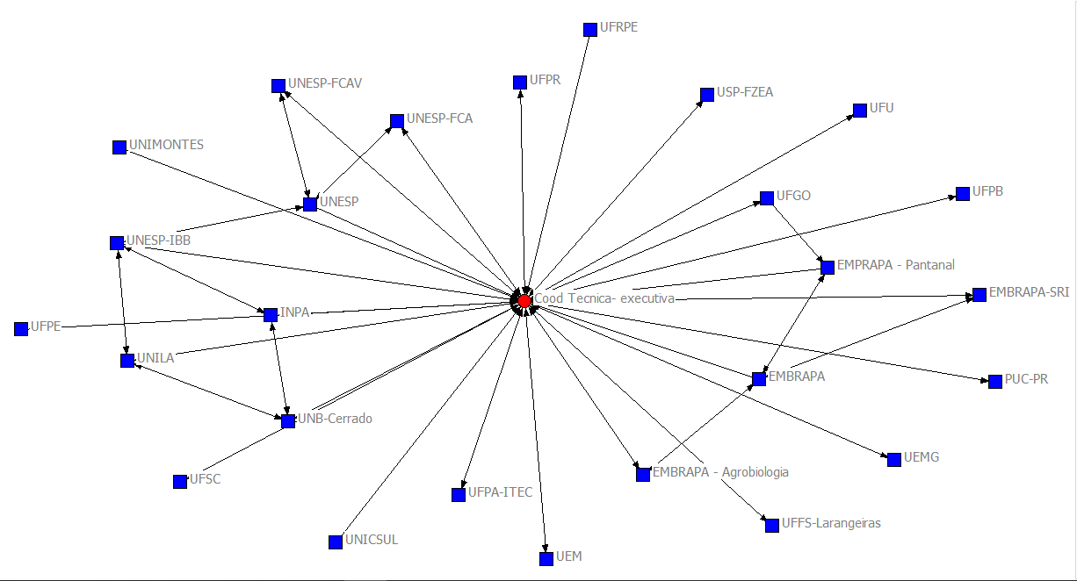
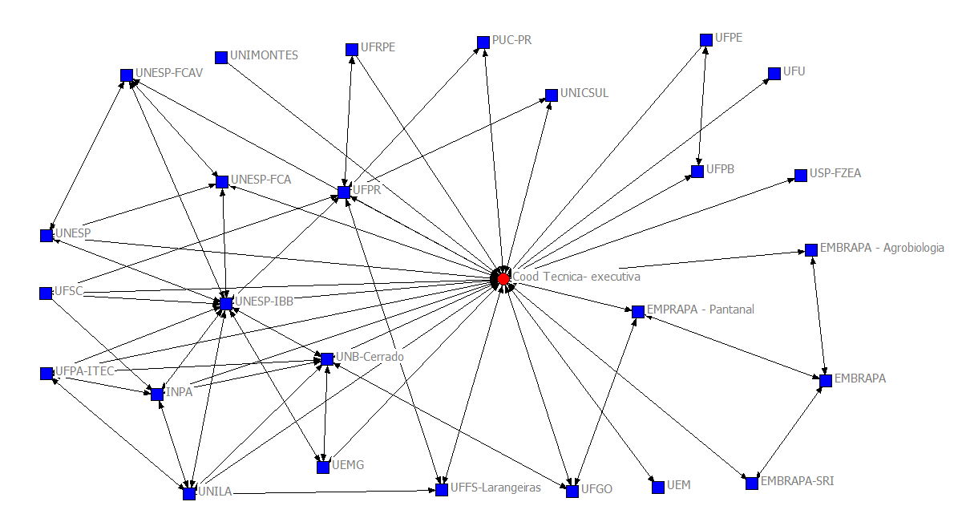

Slide 22
Mapeo de lo desempeño los proyectos inductores cuanto las actividades desarrolladas no periodo de 2014-2016.
Actividades académicas | n | % | Política de SAN | n | %
Participación en eventos e intercambios | 156 | 31,3 | Educación e información | 90 | 18,0
Publicaciones (extensivo a 2018) | 87 | 17,4 | Advocacy | 32 | 6,4
Orientaciones de trabajos académicos | 50 | 10,0 | Intervenciones en la comunidad | 30 | 6,0
Institucionalización de la SAN | 5 | 1,0 | Cursos | 30 | 6,0
 |  |  | Eventos | 19 | 3,8
 | 298 | 59,7 |  | 201 | 40,3

Slide 23
www.redesans.com.br
mrmolive@ibb.unesp.br
(14) 3880 0146 (equipe INTERSSAN)

